Slide 1
2D 게임 프로그래밍 1차 발표
2021184041 양주호

Slide 2

게임 컨셉
Jump Ultimate Stars 모작
장르 : 대전 격투 액션
재미 요소
- 인기 만화의 캐릭터들끼리 격투
- 각 캐릭터 고유의 기술 사용

Slide 3
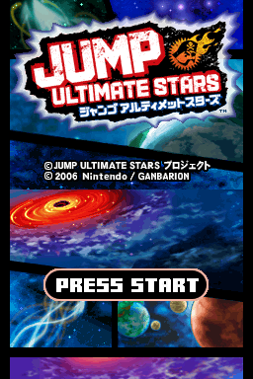




게임 진행
게임 시작 화면
캐릭터 선택 화면

Slide 4
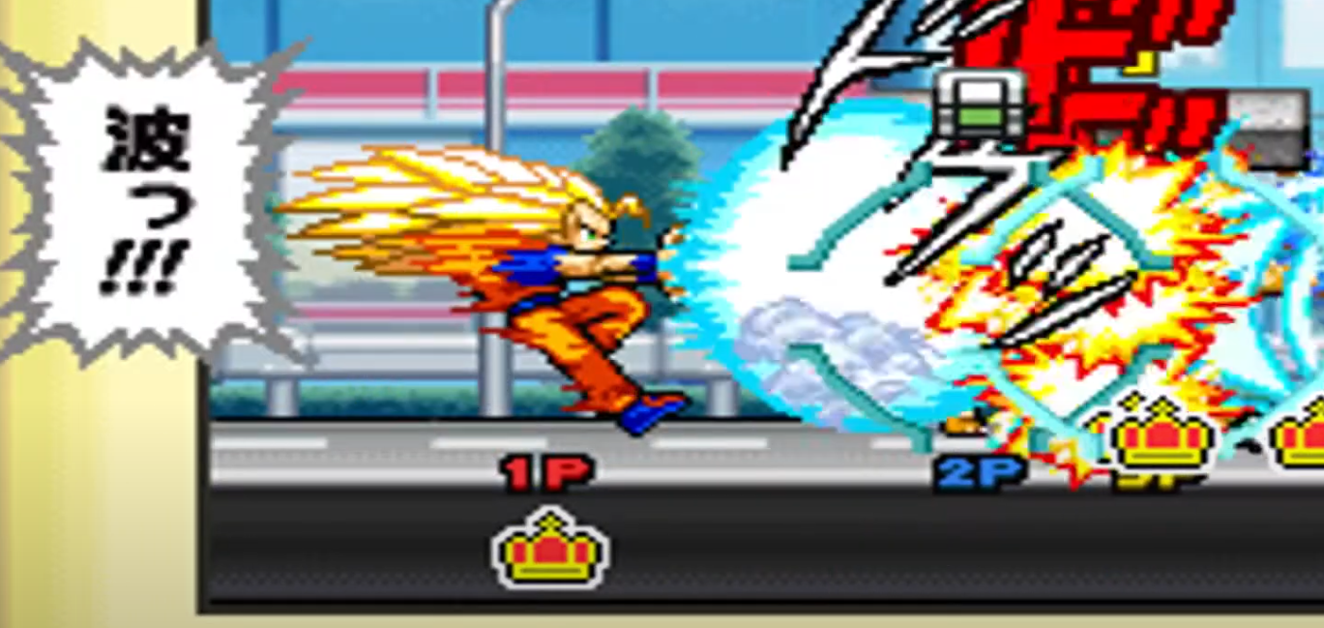
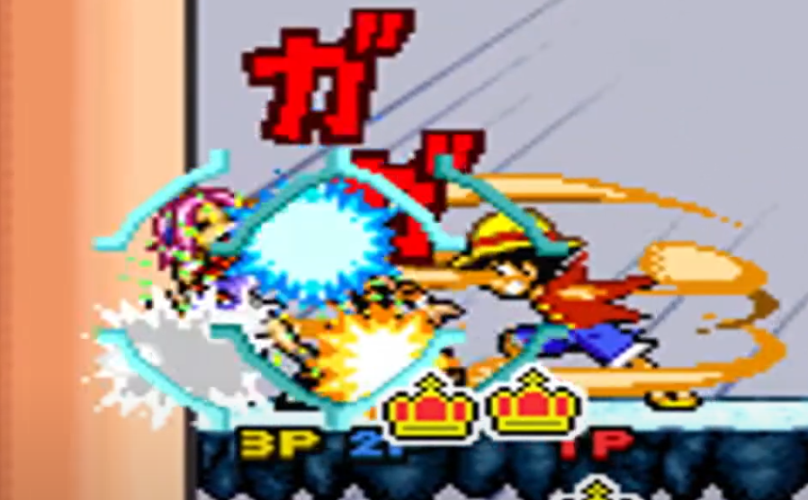
게임 진행
전투 화면(1vs1)
콤보 공격 및 기술
특수 키 입력 시 기술
기본 공격 연타 시 콤보 공격

Slide 5
개발 일정
1주차 | 캐릭터 및 게임 UI 리소스 수집
2주차 | 캐릭터 이동 및 이동 애니메이션 구현
3주차 | 캐릭터 기본 공격 및 애니메이션 구현
4주차 | 콤보 공격 및 기술 애니메이션 구현
5주차 | 충돌 판정 구현
6주차 | 체력 및 마나 시스템 구현
7주차 | 적 AI 구현
8주차 | 각 UI 배치 및 마무리

